Slide 1
Information Systems
Analysis
Bài tập nhóm:
Lớp:
Notes:
NCC Education - Title Master

Slide 2
Danh sách thành viên:
  .
Notes:
NCC Education - Slide Master

Slide 3
Đề Bài:
- Một khu vui chơi cần xây dựng một hệ thống vào ra để quản lý các thông tin khách hàng vào, ra.
- Khi một khách hàng vào khu vui chơi, họ sẽ mua vé, vé này được in sẵn mã QR code, khách hàng điền một số thông tin cá nhân theo yêu cầu, chọn loại dịch vụ muốn sử dụng và mua vé, vé sẽ được gửi đến email cho khách hàng;
- Khi đến khu vui chơi, khách hàng cầm theo vé, muốn vào sử dụng một dịch vụ nào đó, khách hàng cần quét QRCode, hệ thống sẽ kiểm tra QRcode hợp lệ và dịch vụ đã được mua thì khách hàng mới được vào sử dụng. Nếu dịch vụ khách hàng chưa mua, hệ thống sẽ hiển thị màn hình gợi ý khách hàng mua dịch vụ mới và trả tiền để vào.
- Sau khi không còn nhu cầu chơi mà trong vé vẫn còn tiền vì chưa sử dụng hết dịch vụ, khách hàng có thể quét QRCODE và nhận lại số tiền còn thừa.
- Nhân viên khu vui chơi có thể tìm kiếm được các mã QR đã cấp, thông tin khách hàng.
- Các dịch vụ có thể liệt kê danh sách tìm kiếm, xem, sửa, xóa và thêm mới.
- Quản trị hệ thống có thể xuất ra các báo cáo liên quan đến các dịch vụ sử dụng trong tháng, số tiền thu được trong một khoảng thời gian nào đó (ngày, tuần, tháng).

Slide 4
Phần I - Liệt kê các chức năng hệ thống.
Đăng nhập tài khoản admin.
Thêm tài khoản admin.
Hiển thị, thêm, sửa, xoá, tìm kiếm vé.
Hiển thị, thêm, sửa, xoá, tìm kiếm dịch vụ.
Hiển thị, tìm kiếm danh sách QR code.
Xuất báo cáo.
Hiển thị tìm kiếm,sửa thông tin khách hàng.
Kiểm tra khách hàng.
Hiển thị xuất hoá đơn.
Thanh toán.
Hoàn tiền.

Slide 5
Phần II – Phân tích dự án.
  Biểu đồ data flow diagram (DFD).
  Biểu đồ activity diagram(Activity).
  Bản vẽ use case diagram.
  Biểu đồ relationship Model(E-R).

Slide 6
1. Liệt kê actor.
* Quản trị viên.
* Cộng tác viên.
* Nhân viên.
*Khách hang.

Slide 7
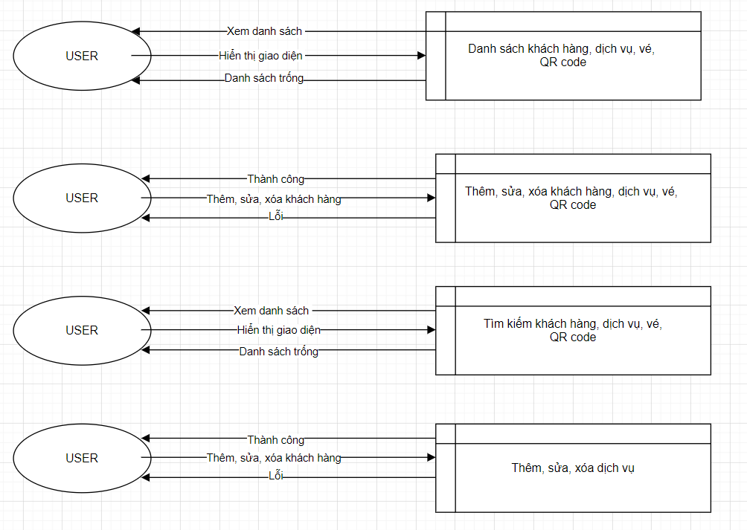
2. Biểu đồ DFD.

Slide 8
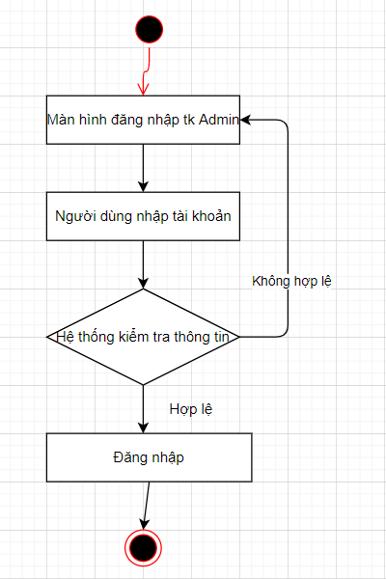
3. Biểu đồ Activity
  3.1 – Đăng nhập tài khoản admin.

Slide 9
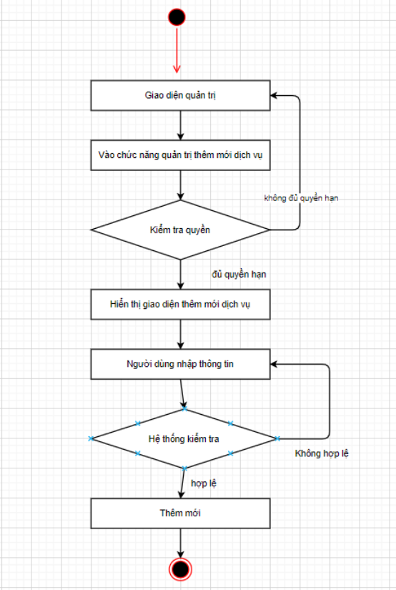
3.2 – Thêm mới tài khoản admin.

Slide 10
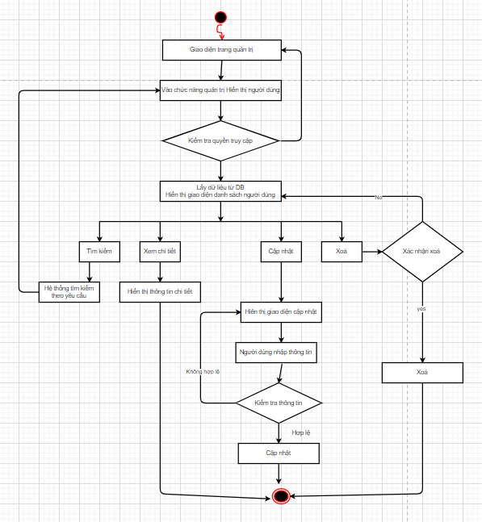
3.3 - Hiển thị danh sách người dùng Admin(thêm sửa xoá).

Slide 11
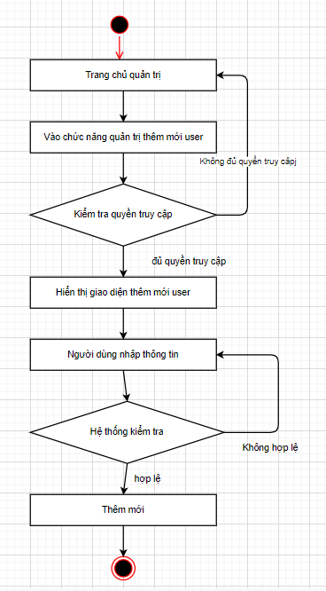
3.4 – Thêm mới dịch vụ.

Slide 12
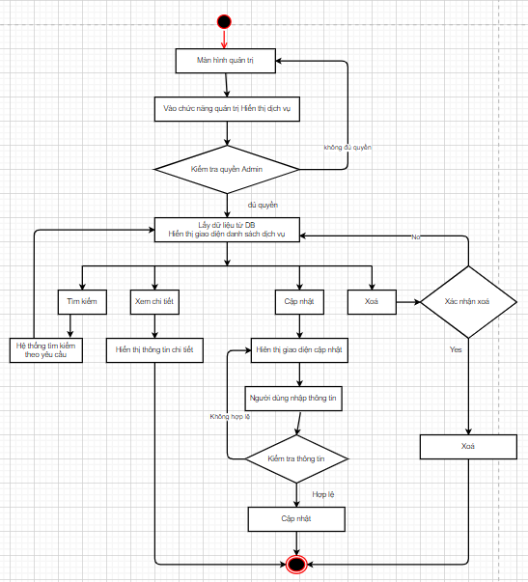
3.5 – Hiển thị danh sách dịch vụ.

Slide 13
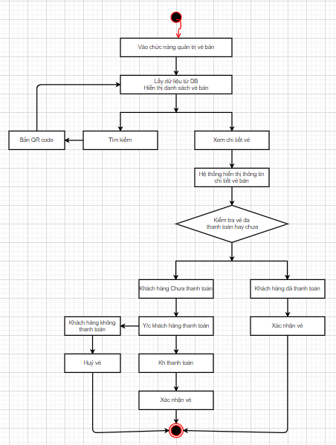
3.6 – Danh sách vé bán.

Slide 14
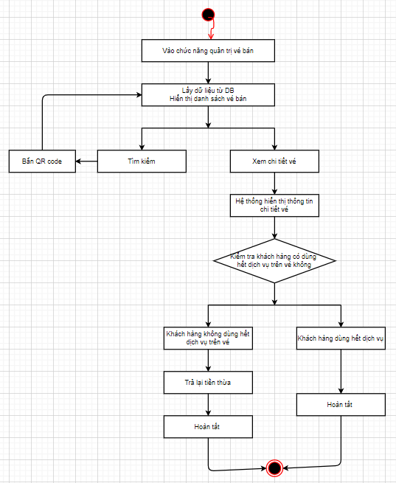
3.7 – Hoàn tất đơn hàng khi khách hàng ra về.

Slide 15
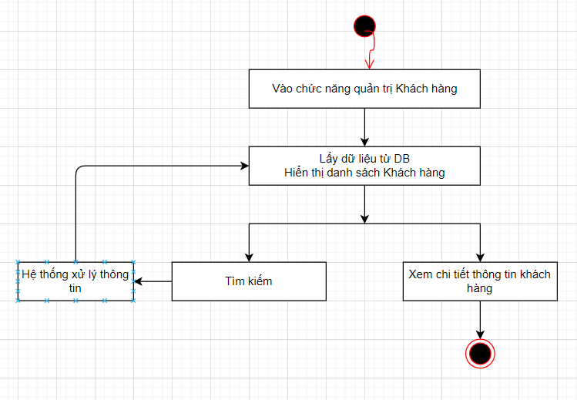
3.8 – Danh sách khách hàng.

Slide 16
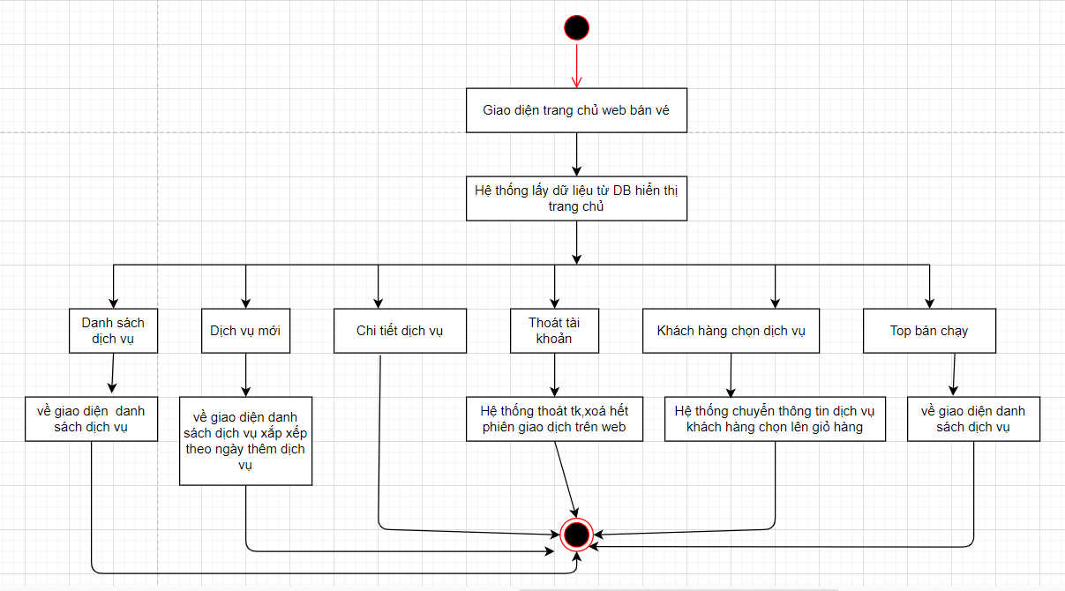
3.9 – Hiển thị trang chủ giao diện người dùng.

Slide 17
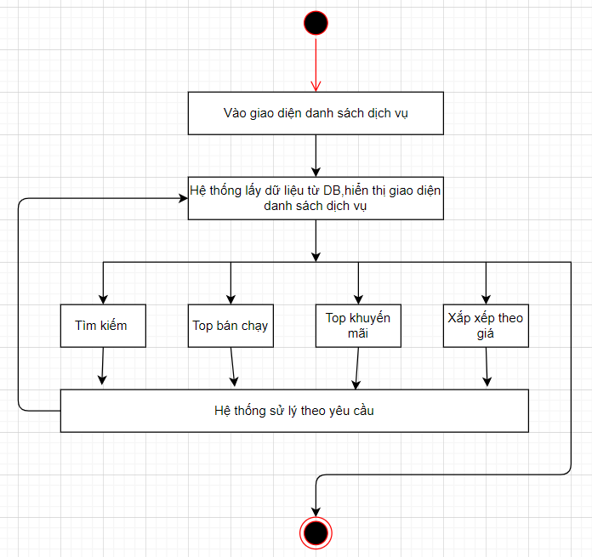
3.10 – Hiển thị giao diện danh sách dịch vụ.

Slide 18
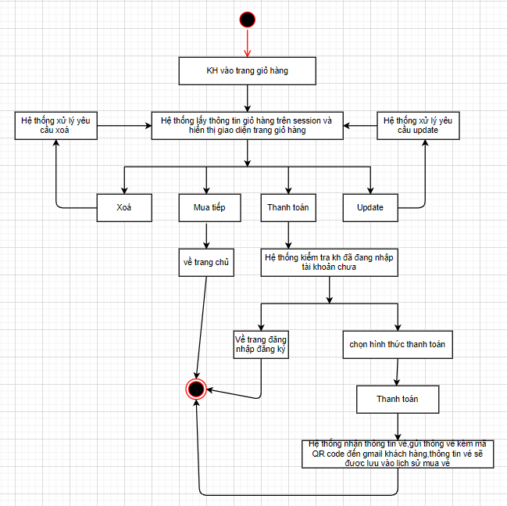
3.11 – Giỏ hàng + hoá đơn.

Slide 19
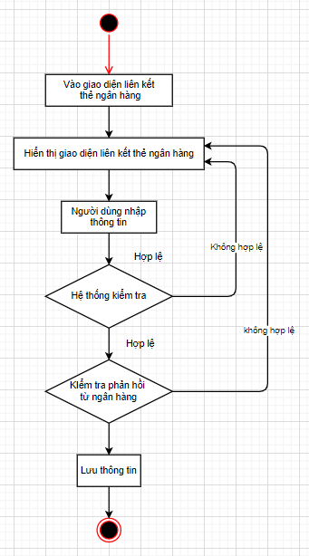
3.12 Liên kết tài khoản ngân hàng.

Slide 20
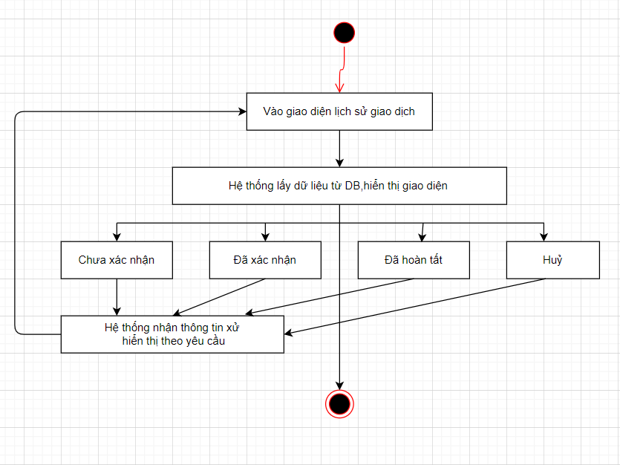
3.13 Lịch sử giao dịch.

Slide 21
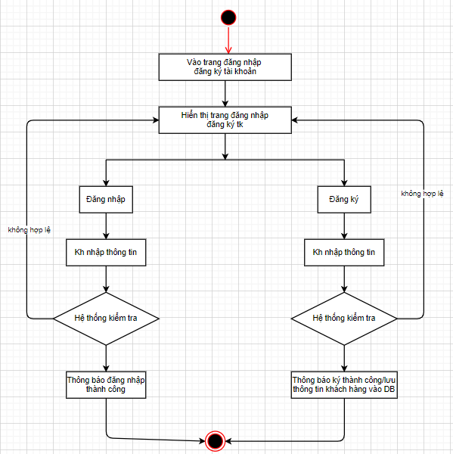
3.14 Đăng nhập,đang ký tài khoản khách hàng.

Slide 22
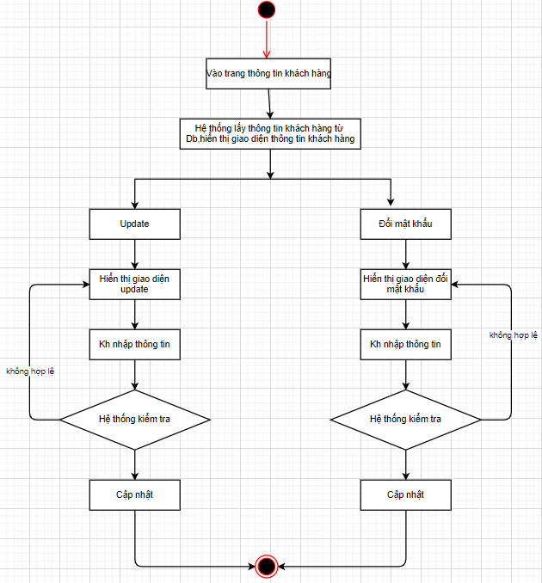
3.15 Thông tin tài khoản khách hàng.

Slide 23
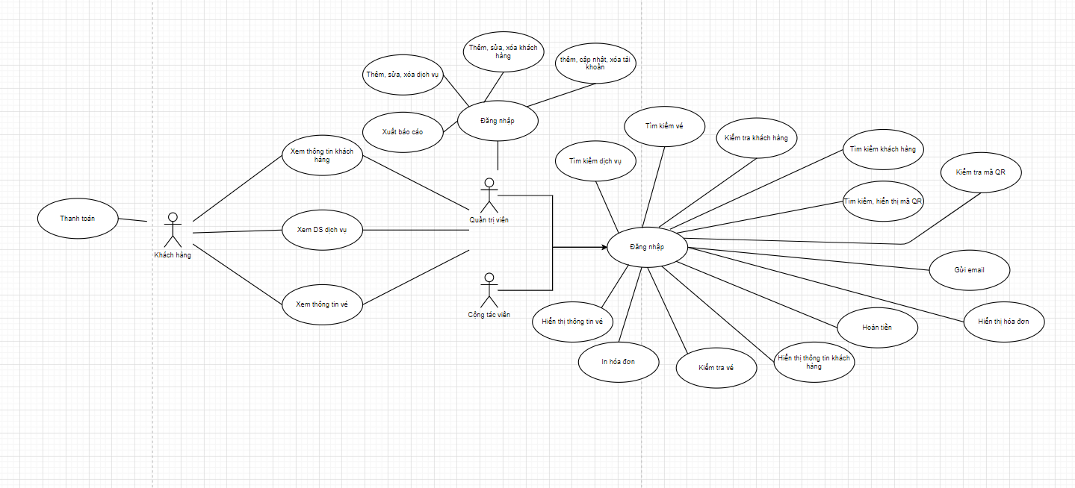
4. Biểu đồ use case.

Slide 24
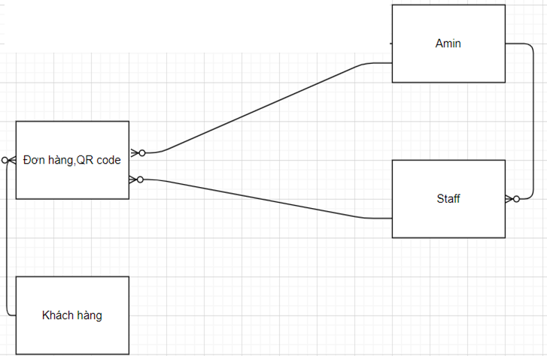
5. Biểu đồ E - R.

Slide 25
III. Thiết kế.
* Giao diện Admin.
* Giao diện người dung.

Slide 26
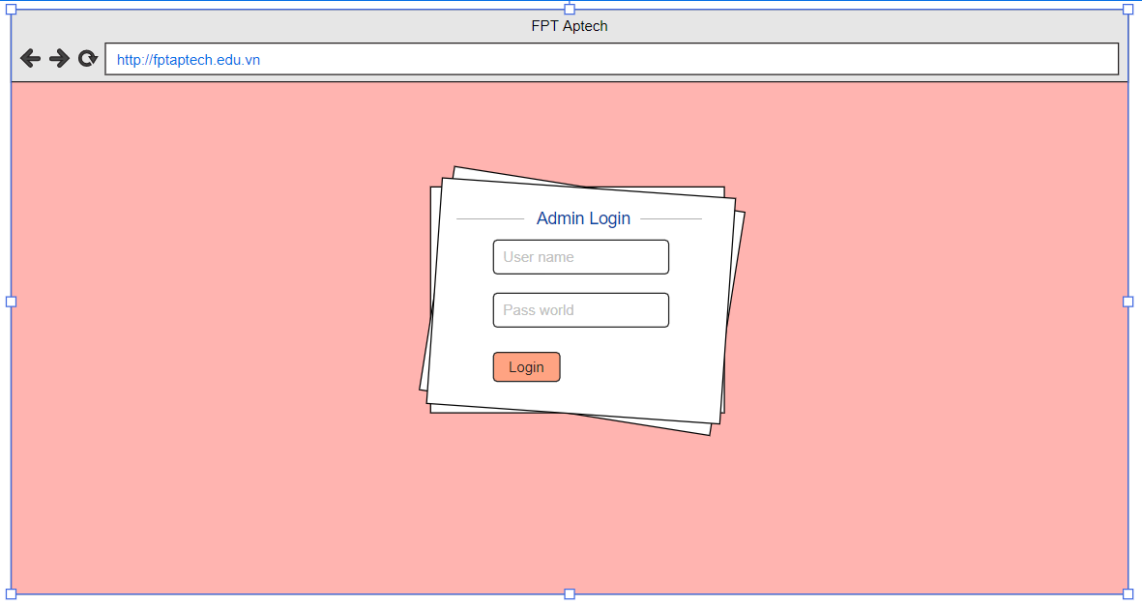
1.Giao diện Admin.
1.1 – Giao diện đăng nhập.

Slide 27
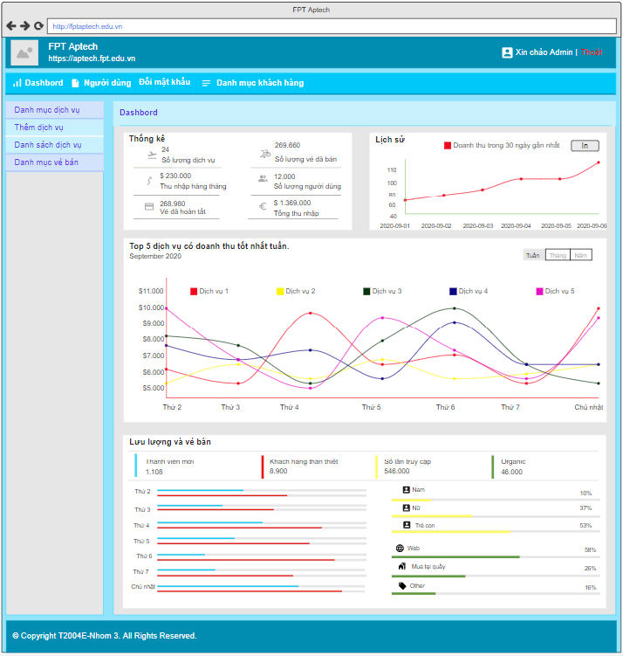
1.2. Giao diện trang chủ admin.

Slide 28
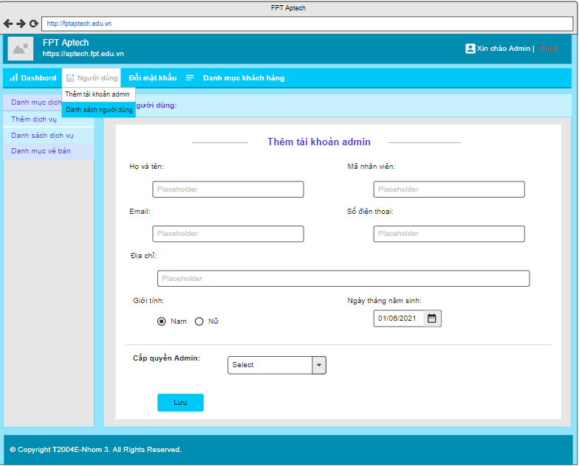
1.3. Giao diện thêm tài khoản admin.

Slide 29
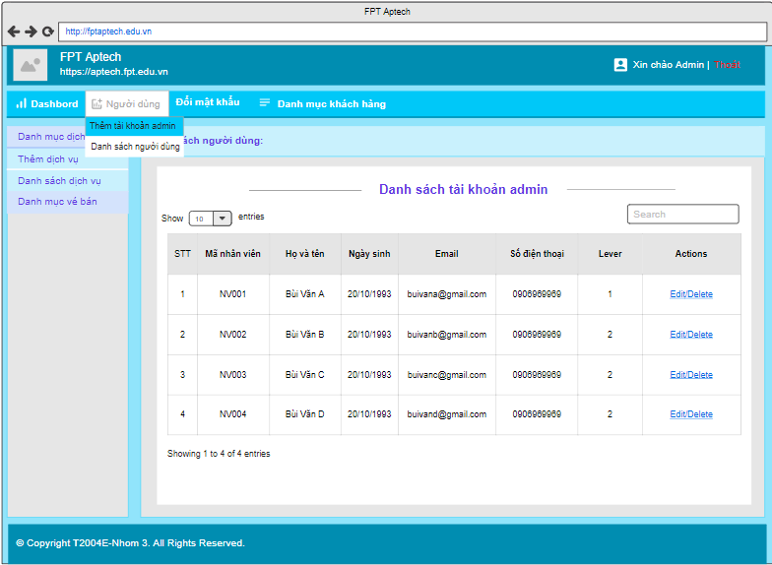
1.4. Hiển thị danh sách người dùng.

Slide 30
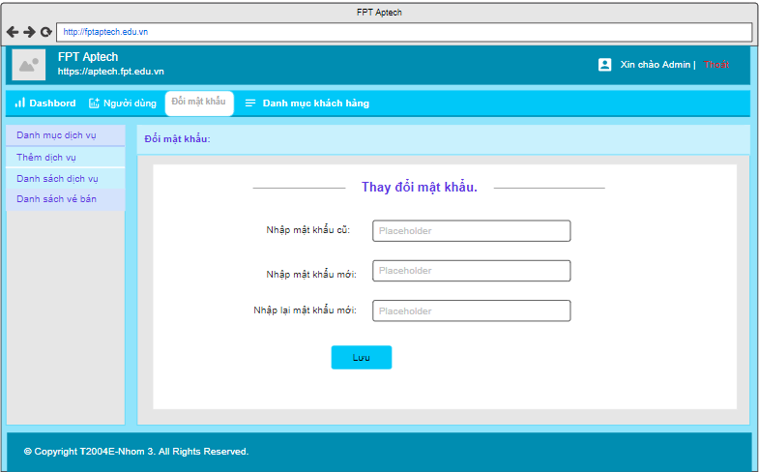
1.5. Giao diện đổi mật khẩu.

Slide 31
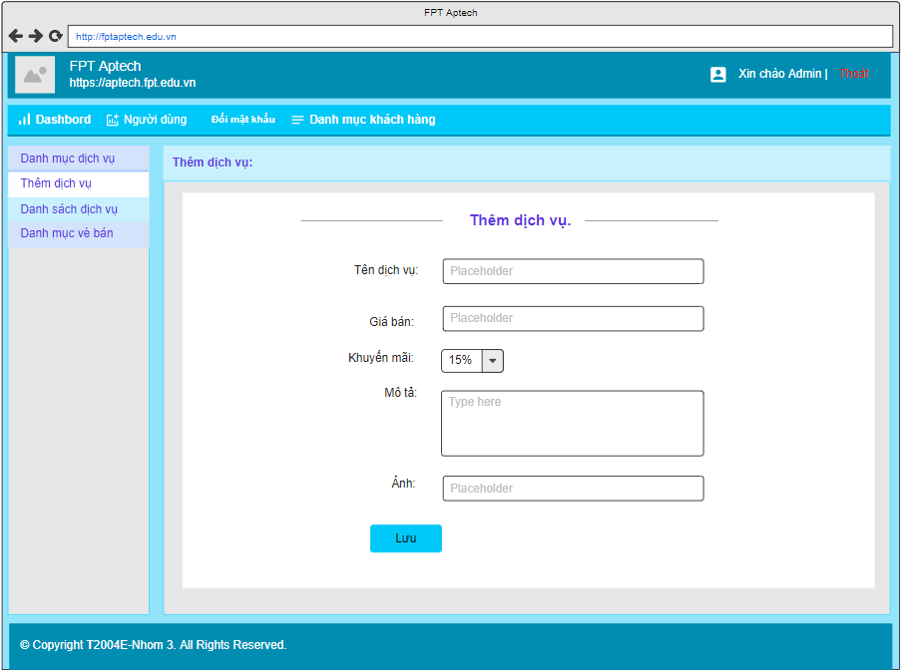
1.6. Giao diện thêm dịch vụ.

Slide 32
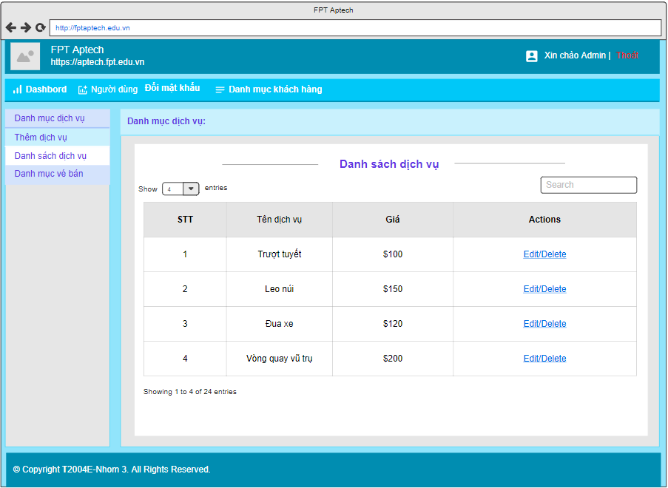
1.7. Giao diện danh sách dịch vụ.

Slide 33
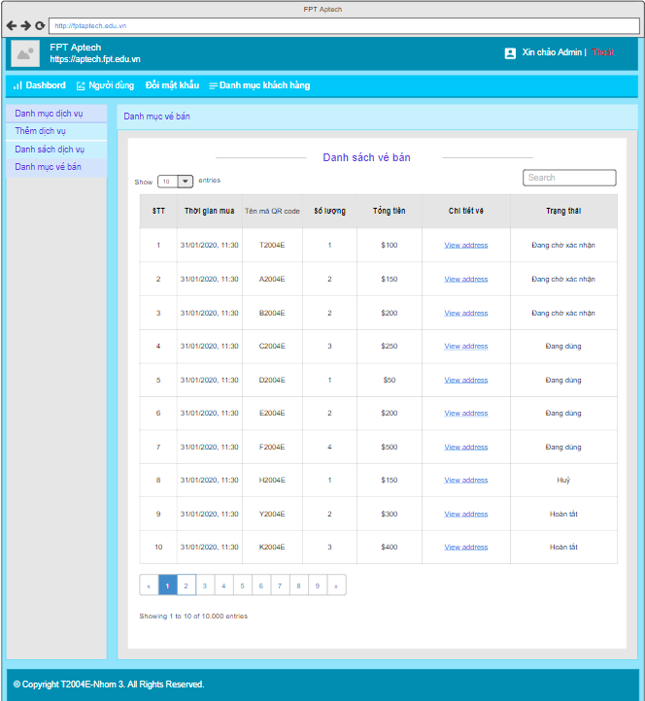
1.8. Giao diện danh sách đơn hàng.

Slide 34
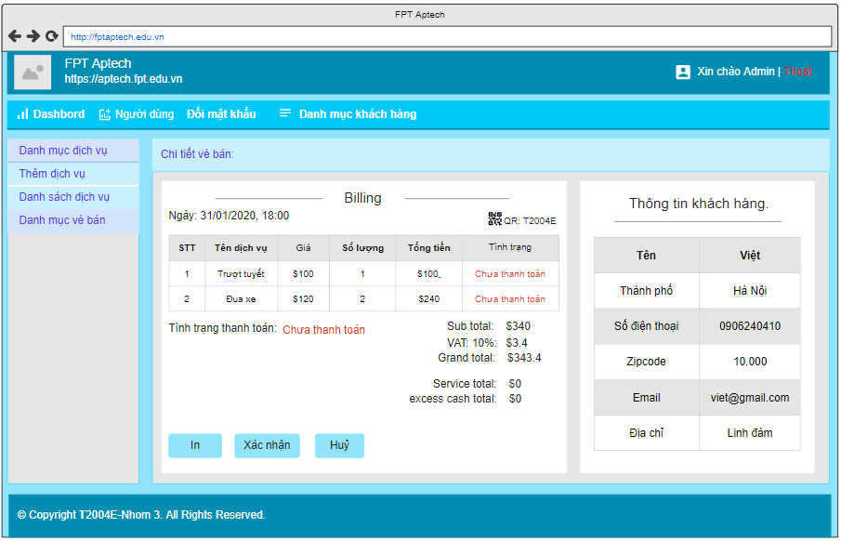
1.9. Giao diện chi tiết đơn hàng.

Slide 35
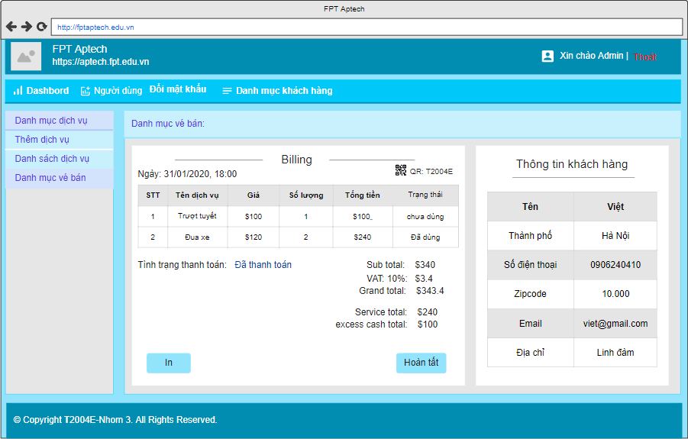
1.10. Giao diện chi tiết đơn hang khi khách hang ra về.

Slide 36
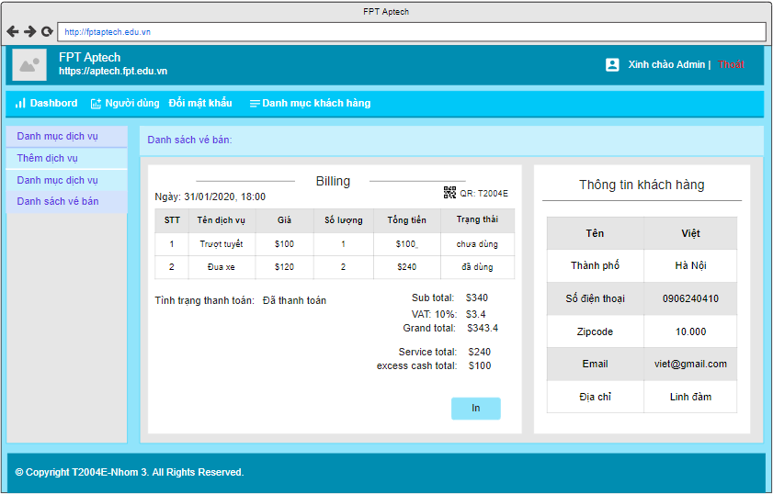
1.11. Giao diện đơn hang khi khách hàng yêu cầu tìm theo code QR.

Slide 37
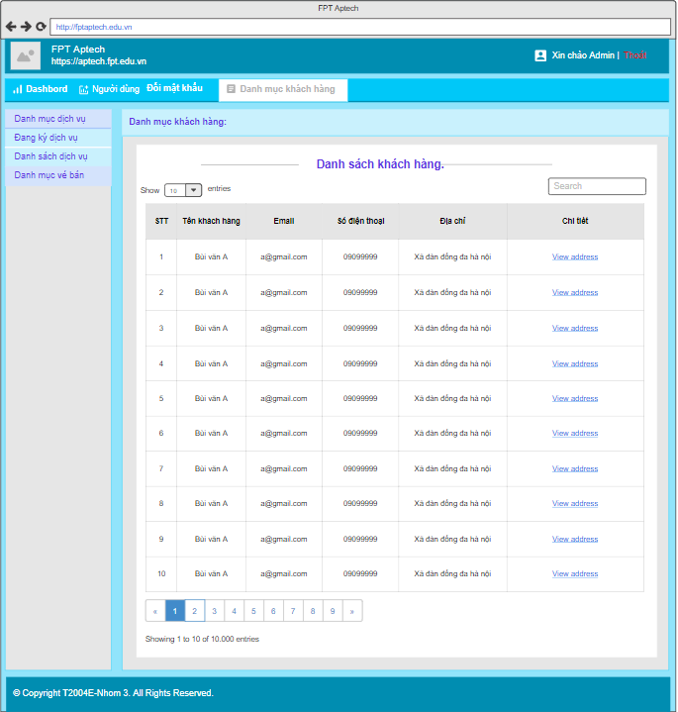
1.12. Giao diện danh sách khách hàng.

Slide 38
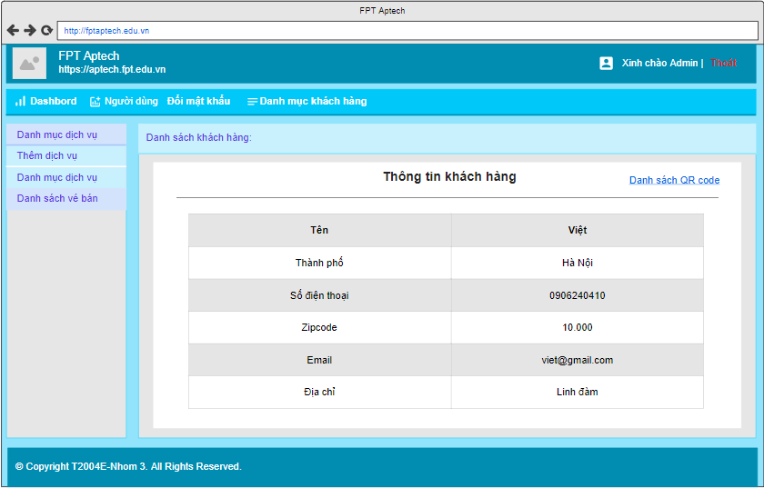
1.13. Giao diện chi tiết thông tin khách hàng.

Slide 39
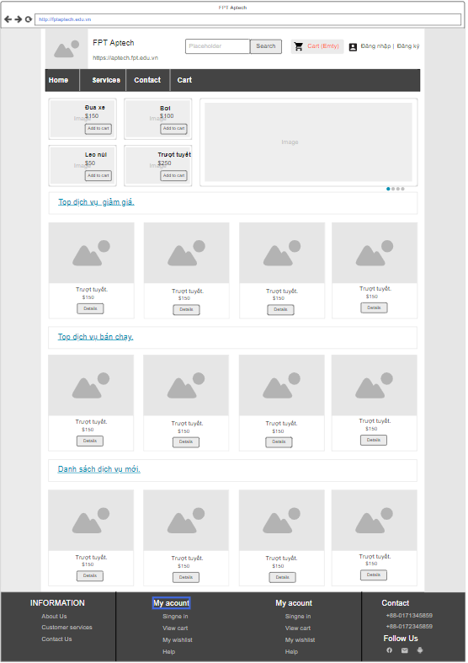
2. Giao diện người dùng.
2.1 Giao diện trang chủ

Slide 40
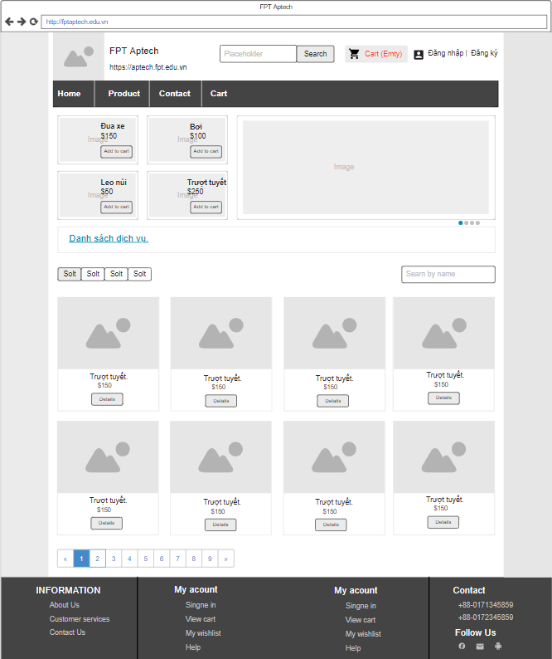
2.2 Giao diện trang danh sách dịch vụ.

Slide 41
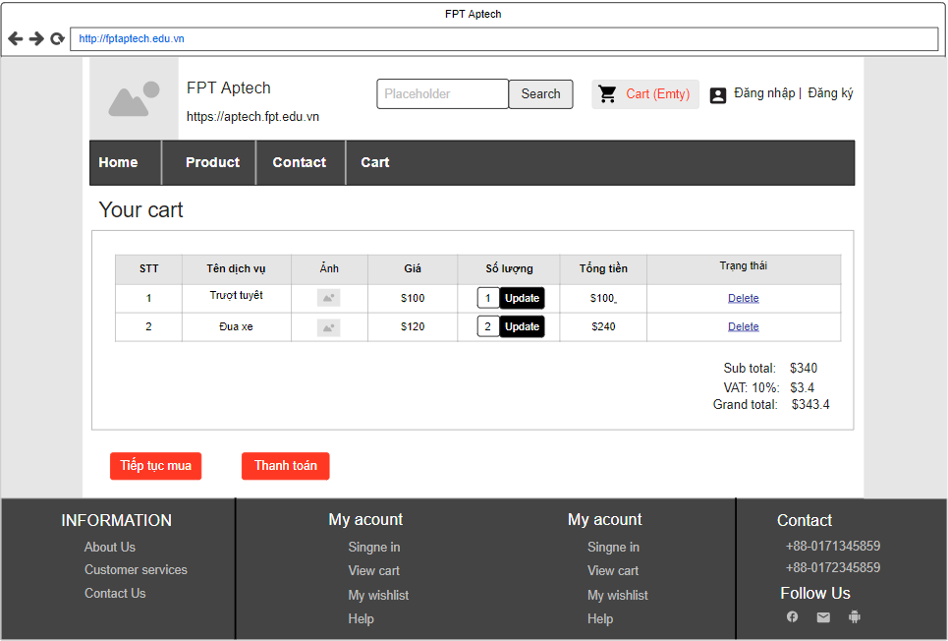
2.3 Giao diện giỏ hàng.

Slide 42
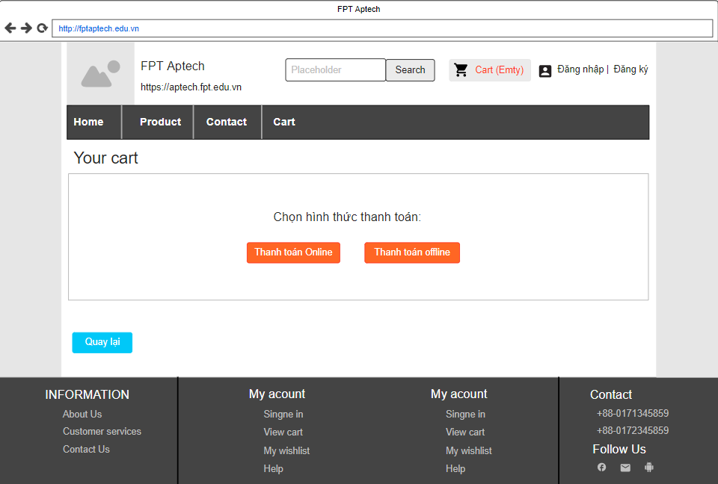
2.4 Giao diện chọn phương thức thanh toán.

Slide 43
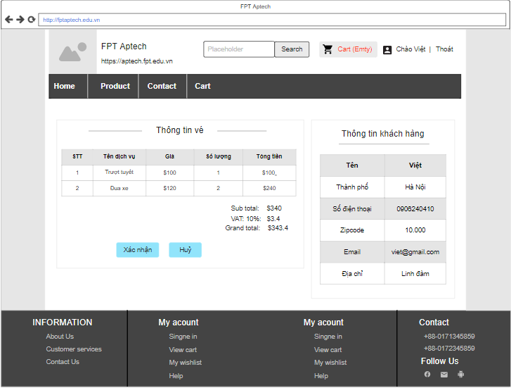
2.5 Giao diện Thanh toán.

Slide 44
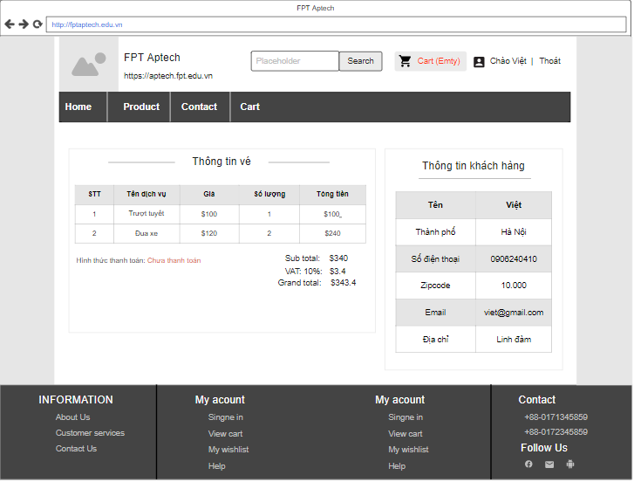
2.6 Giao diện hiển thị đơn hang sau thanh toán.

Slide 45
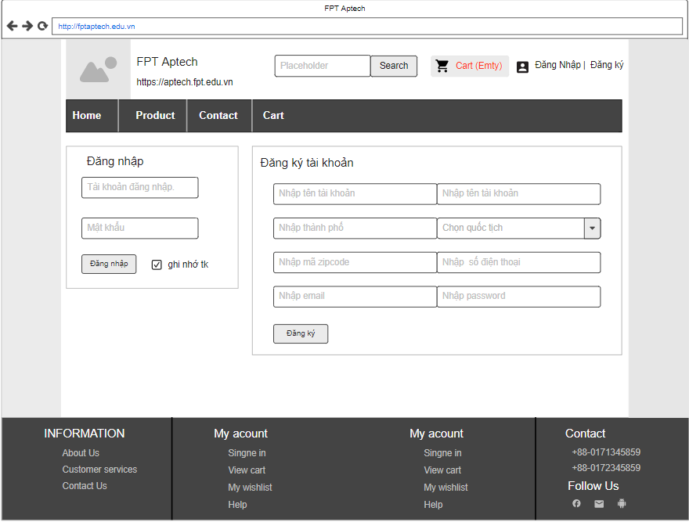
2.7 Giao diện đăng nhập đăng ký.

Slide 46
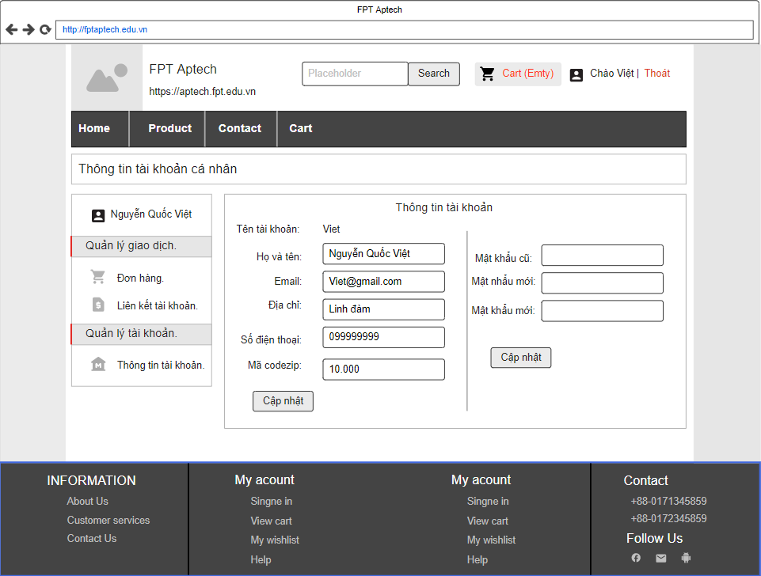
2.8 Giao diện thông tin khách hàng.

Slide 47
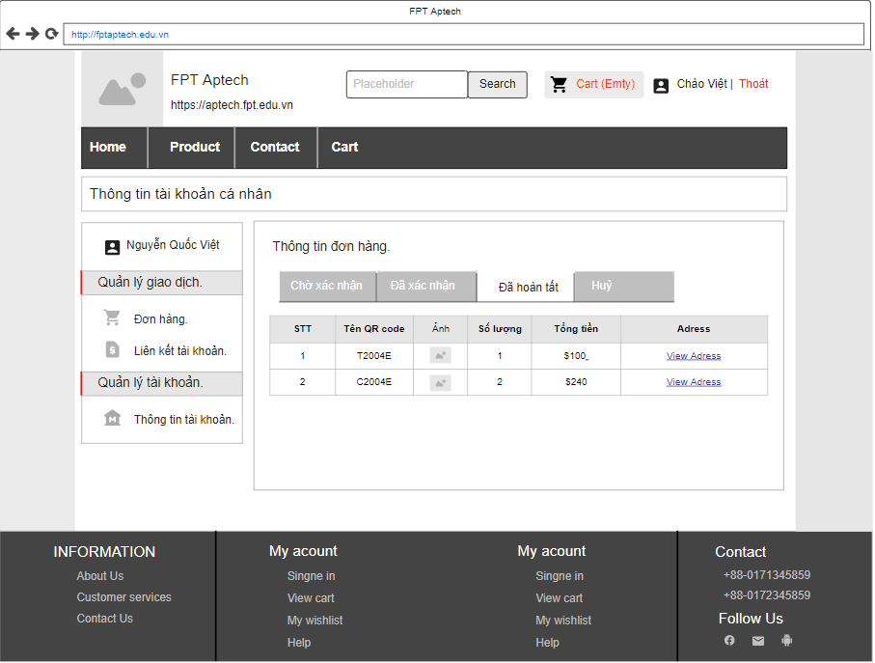
2.9 Giao diện quản lý giao dịch.

Slide 48
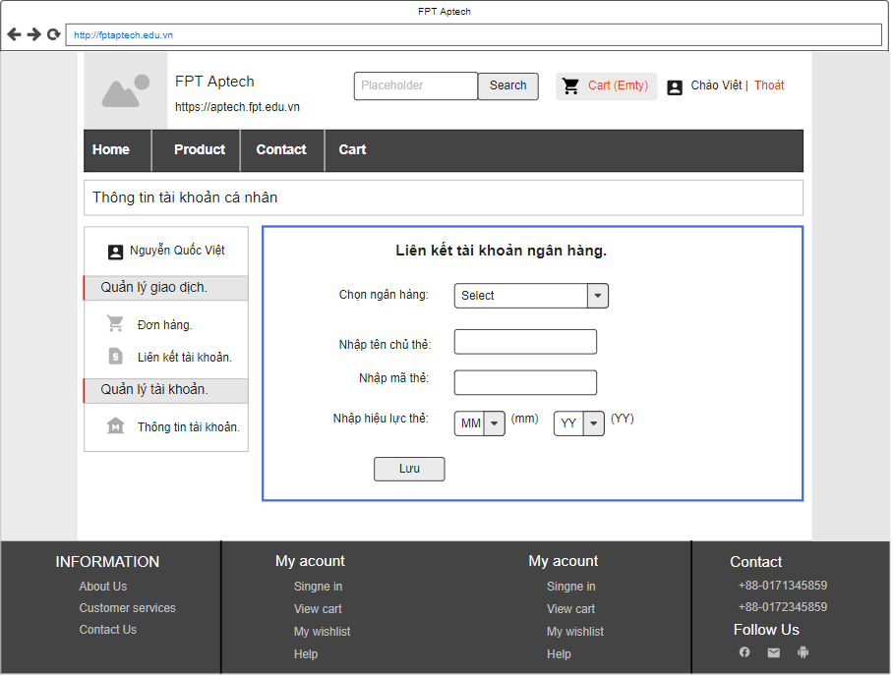
2.9 Giao diện liên kết tài khoản ngân hàng.

Slide 49
Mục lục:

Slide 50
Hết
Notes:
NCC Education - End Slide Master

